Slide 1

团队成员：姚亚博、巫成成、付凡、谢婷婷、邱佳妮、曹鹏

Slide 2
目录
1、背景介绍
2、需求分析及功能分析
3、应用建模
4、应用架构
5、应用设计
6、成果展示

Slide 3






随着网络科技的发展，各种网络和单机游戏已然不知不觉进人了人们的生活休闲领域！像单机游戏仙剑系列曾风靡了一代又一代的人，而最近网游LOL也火遍全国，游戏已经成为不少人休闲娱乐的重要方式之一！而作为玩家与游戏直接的媒介，游戏导航网站绝对有潜在的市场价值。

Slide 4
2、需求分析及功能分析

Slide 5
需求分析
众所周知，游戏成为了人们日常生活当中的娱乐休闲的必备工具。然而，对于一些新手玩家，在网络中却找不到一些好的游戏推荐网站或找不到一些游戏排行榜及优秀的游戏教学网站，而对于游戏技巧比较高的玩家来说，记住众多的网站也是一件比较繁琐和具有挑战性的问题，同时，为了扩充自己的游戏版图，还要不断地在网上搜索，这样带来了许多不便之处，浪费了宝贵的游戏时间。
由此，该游戏网站应运而生。

Slide 6
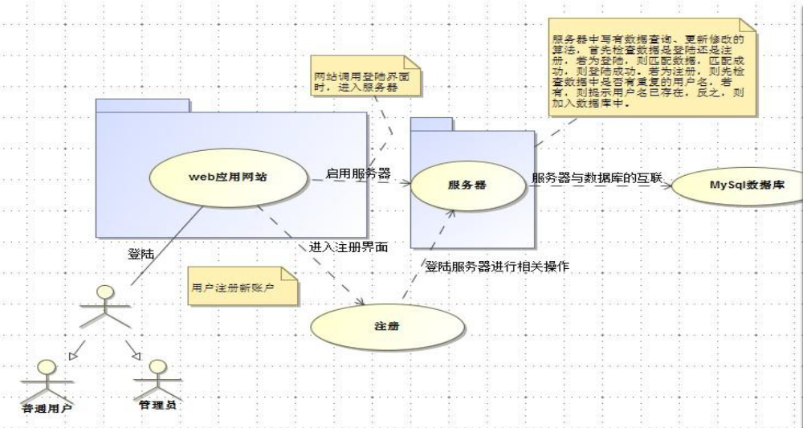
功能需求-大体框架

Slide 7
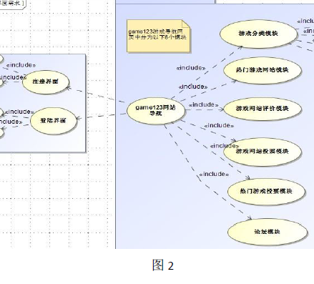
功能需求-网页功能
主要功能有登陆、注册、游戏的分类，热门游戏的投票，热门网站的投票，论坛等功能。

Slide 8
Game123游戏网站导航
建模

Slide 9
Game123游戏导航网站架构

Slide 10
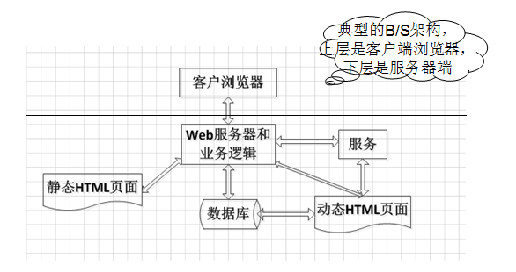
架构设计
Web层次架构一经提及，不得不谈到B/S，C/S架构，而相较这两种架构而言，我们选择的是B/S，抛却安装客户端的烦扰，这是一种基于浏览器，具有统一的平台和UI体验的极炫体验，总是使用应用的当前最新版本，免去了升级的困扰，存储数据与云端，实现信息的实时读取。

Slide 11
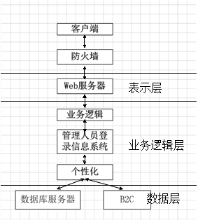
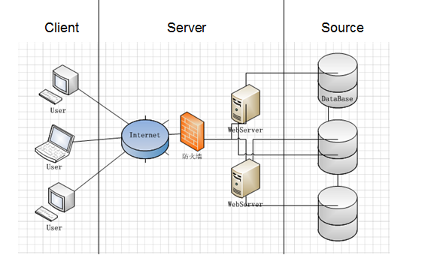
架构设计
而对于我们这次的游戏导航网站采用的三层架构如上图

Slide 12
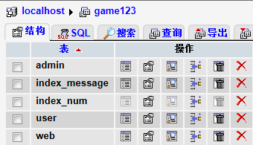
架构设计
我们主要采取的是以数据库MySql为中心的面向数据的架构，在数据库中存储用户信息，管理员信息，投票信息，论坛留言等数据。
数据库的调用主要通过服务器Apache管理的PHP页面来调用数据库，并进行相关的操作。

Slide 13
Game123游戏导航网站设计

Slide 14
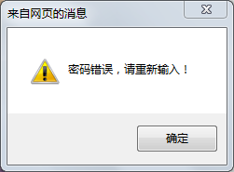
网站设计
Web应用设计特性
由于HTML的非线性，我们采用了DIV+CSS来对页面进行布局，这样的方式较为简洁并且灵活容易控制各个元素的位置，且平台无关性行对table更为合理。
交互设计
我们在交互设计中以可维护性、可重用性、可伸缩性、可扩充性和可持续性作为设计标准，关注用户体验，尊崇the less is more，在衡量美观与易用的过程中，我们选择简洁作为网站设计的基本思想。并且结合一部分JavaScript提示用户操作，既实现了网站的简洁又不失易用性。下图是我们的用户登录出错出错处理及出错页面的跳转提示：

Slide 15
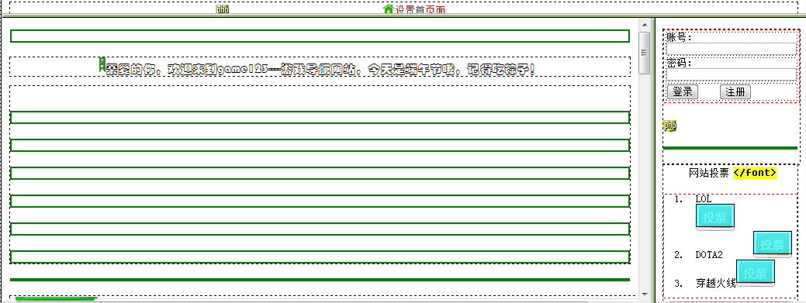
网站设计
展示设计
“一幅图胜过千言万语”
• 尊重绝大多数用户的习惯
下图是我们的页面布局的线框

Slide 16
网站设计
内容设计
1.有了前面的展示设计，那么内容对于游戏网站来说就是以图片的取胜，我们将图片用map方式进行超链接到相应游戏的网站，一举两得的效果。
2.自顶向下的信息设计，我们也遵循了大部分网站的论坛在网页最下面这一原则，使得易用性更为显著。
3.信息架构使用网页、网络、手游以及单机的分类，减少了用户获取信息的时间，大大提高效率。
功能设计
主要是MVC的设计架构，一方面使得设计与实现相分离，另一方面也为敏捷开发争取了时间。

